Slide 1
Digitale Informationsveranstaltung für Lieferanten und Dienstleister
  LIEFERANTENMANAGEMENT UND
  QUALIFIZIERUNGSSYSTEME DER HPA
Hamburg Port Authority

Slide 2
Lieferantenmanagement
Qualifizierungssysteme

Slide 3

  LIMA
  Lieferantenmanagement
Lieferantenmanagement für den Konzern HPA
Hamburg Port Authority

Slide 4

Elemente Lieferantenmanagement
Transparenz
  Strukturierte Erfassung - Datenbank
  Durchgehende Dokumentation
  Erhöhung Informationsfluss
Qualitätssteigerung
Qualitätsmessung
Interaktion
  Konsequente Leistungsbewertung
  Bewertung Angebotsverhalten
  Risk- & Claimmanagement
  Regelmäßige Lieferantengespräche
  strukturiertes Feedback
  Frühzeitige Einbindung Zentraler Einkauf
  Entwicklungsmaßnahmen
Resultate
Wissensmanagement
  Faktenbasierte Entscheidungen
  Leistungsbezogene Bieterauswahl
  Berücksichtigung Leistungsbewertung bei Vergaben
  Aktiver Wissenstransfer
  Erweiterung Lieferantenportfolio

Slide 5
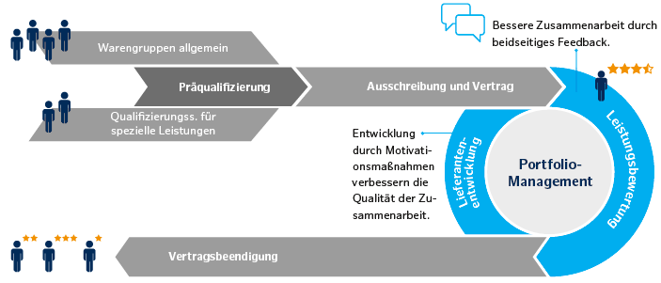
Ablauf des Lieferantenmanagement
    Präqualifizierung von Lieferanten & Bieterauswahl für Qualifizierungssysteme und Warengruppen
    Ausschreibung
    Vertragsabschluss
    Kontinuierliche Bewertung der erbrachten Leistungen auf Vertrags- und Warengruppenbasis
    Ableitung konkreter Entwicklungsmaßnahmen auf Basis des Bewertungsergebnisses
    Strukturierte Vertragsbeendigung / Abschlussbewertung nach Ablauf des Vertrages
1
2
3
5
4
6
*Der “Turbo” des Lieferantenmanagements umfasst die Module 1 bis 6.

Slide 6
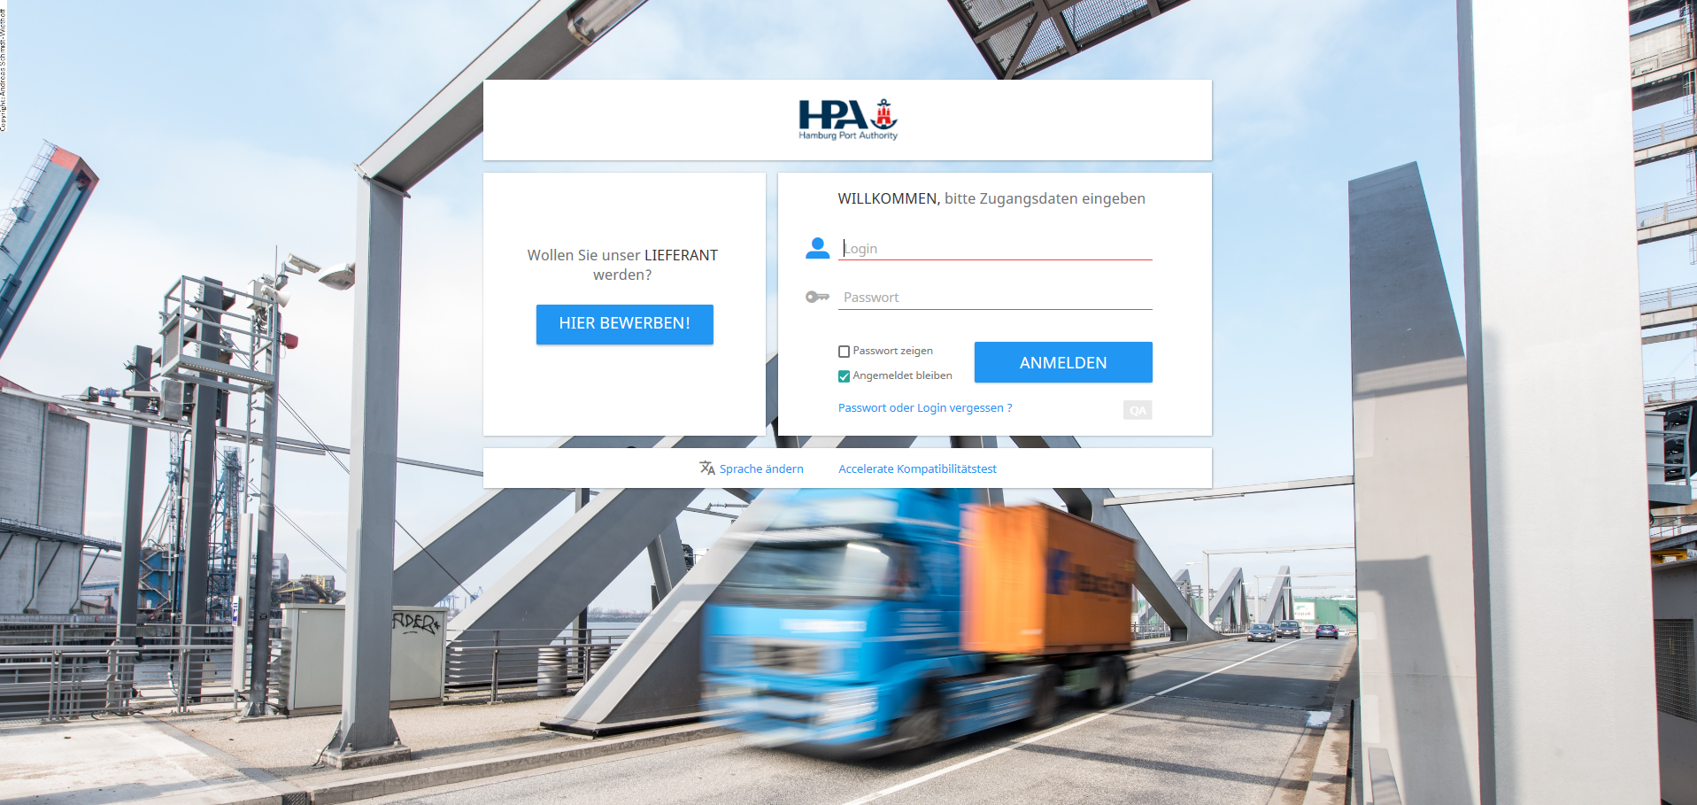
Lieferantenselbstregistrierung - Login
Link: https://hamburg-port-authority.synertrade.com

Slide 7
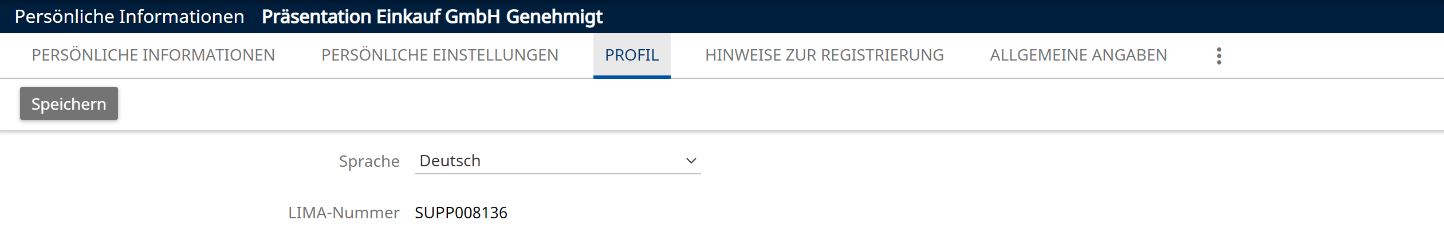
Lieferantenselbstregistrierung - Hinweise
Vergabe einer LIMA-Nummer durch das System
        Wichtig für zukünftige Ausschreibungen
Bestandslieferanten | Neuer Lieferant
Flyer und Serienbrief | Lieferanten-Selbstregistrierung (LSR)
E-Mail mit Ihren Login-Daten (schrittweise ab dem 01.10.2020) | automatischer Login-Prozess

Slide 8
Lieferantenselbstregistrierung - Vorteile
Beidseitiger Effizienzgewinn
Einmalige Erfassung der Daten zur Eignung Eigenverantwortliche Verwaltung Ihrer Zertifikate und Nachweise Selbstständige Pflege Ihrer Stammdaten Aktualität durch jährliche Abfrage von Umsätzen und Mitarbeiterzahlen Jederzeitige Aktualisierung von Referenzen, Prospekten, Nachweisen etc. möglich Zeitersparnis bei allen Vergabeverfahren
Ergebnis: Formale Eignung durch Lieferantenselbstregistrierung

Slide 9
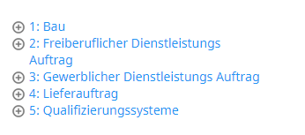
Präqualifizierungsformen
Warengruppen (Nr.1-4)
Allgemeines Lieferantenportfolio mit aufgenommenen Lieferanten
Angabe der:
- Vergleichbaren Umsätze
- Technische Ausrüstung
- Anzahl Mitarbeiter
- Zertifikate
- Allgemeine Dokumente: Firmenprospekte, Leistungsportfolio, Referenzen
Status: Aufgenommen für WG
Qualifizierungssystem (Nr. 5)
Qualifizierter geprüfter Bieterpool für spezielle Leistungsbereiche
Nachweise durch:
- Vergleichbare Umsätze
- Qualifiziertes Personal
- Referenzen
- Zertifikate
- Technische Spezifikationen von Geräten etc.
Status: Genehmigt für QS

Slide 10

Bewertungsarten
Es gibt 3 verschiedene Ansätze für Bewertungen:
  Intervallbewertungen (Fragebögen)
      Regelmäßige Zyklen
      Nach Vertragsbeendigung
      Jährlich
  Anlassbezogene Bewertungen (Fragebögen)
      Besondere Ereignisse
  Hardfactsbewertung (Systemdaten)
      Bonus/Malus
      Vertragsstrafen
      Nachträge (unberechtigt)
      Angebotsverhalten

Slide 11
Bewerter
      Fachliche Nähe zum Leistungsgegenstand
      Verbindung zum Lieferanten
Projekte
Lagerwirtschaft
Materialwirtschaft
Bedarfsstellen

Slide 12
Bewertung
1
2
3
4
SKALA
Anzahl Bewertungsklassen
Note | Definition
1 | Übertrifft die Anforderungen
2 | Entspricht den Anforderungen voll (vertragsgemäß)
3 | Entspricht im Wesentlichen den Anforderungen
4 | Entspricht nicht den Anforderungen
Jeder Lieferant kann die Gesamtnote seiner Bewertungen im Lieferantenmanagement einsehen.

Slide 13
Maßnahmen zur Lieferantenentwicklung
Individuelle Förderung
  Unterstützungsleistung
Alternativlösungen
  Verbesserungsmaßnahmen
  Alternativlösungen identifizieren
  (Produkt/ Leistung + Lieferant)
Interaktion
  Verbesserungsmaßnahmen vereinbaren
  Lieferantengespräche
  Feedbackumfrage
  Strategische Partnerschaften
Motivation
Konsequenzen
Gemeinsame Öffentlichkeitsarbeit
Logo-/ und Referenznutzung
Strategieworkshops Lieferantentage
Steuerung Teilnahme an beschränkten Ausschreibungen
Steuerung Abrufverhalten RV+QS
  Steuerung vergaberechtlicher/ vertraglicher Konsequenzen
  Steuerung Teilnahme an beschränkten Ausschreibungen
  Steuerung Abrufverhalten RV+QS

Slide 14

  QS
  Qualifizierungssysteme
Qualifizierungssysteme bei der HPA
Hamburg Port Authority

Slide 15
Qualifizierungssysteme gemäß §48 SektVO
Grundlagen:
HPA als Sektorenauftraggeber ist befugt Qualifizierungssysteme einzurichten und zu betreiben
EU-weites Verfahren zur Eignungsfeststellung für spezielle Leistungen mit festgelegten Eignungskriterien
Einmalige Eignungsprüfung des Unternehmen für abgegrenzte Leistungen/ Leistungsbilder (z.B. Projektsteuerung, Laderaumsaugbaggerbagger etc.)
Aufnahme in einen Bieterpool für die geprüften Unternehmen
unbegrenzte Laufzeit
Bewerbungen jederzeit möglich
§

Slide 16
Qualifizierungssysteme gemäß §48 SektVO
Ablauf:
Bewerbung über das LIMA-System unter Nr.5 Qualifizierungssysteme
Nachweis der Anforderungen (Erklärungen, Bescheinigungen, Referenzen)
Prüfung auf Erfüllung der Mindestkriterien (wirtschaftlich + finanziell, technisch/fachlich + beruflich) durch HPA
Aufnahme in einen Bieterpool (bei Erfüllung der Mindestkriterien)
Start Vergabeverfahren aus Qualifizierungssystem
Auswahl erfolgt projektspezifisch und eignungsbezogen
Streuung innerhalb Bieterpool gewährleistet

Slide 17

Vorteile von Qualifizierungssystemen
Vorteile:
Offenes unbefristetes System - Bewerbungen können jederzeit erfolgen
Einmaliger Aufwand zur Qualifizierung
Automatisierte jährliche Erinnerung zur Aktualisierung Umsatz und Mitarbeiter
Direkte Auswahl von Unternehmen aus dem Pool für nationale und EU-weite Verfahren
Verkürzt Laufzeiten von Vergabeverfahren durch Einsparung des Teilnahmewettbewerbs
Keine festen Wertgrenzen für die Nutzung des Qualifizierungssystems

Slide 18
Umgang mit bestehenden Qualifizierungssystemen
Umgang :
Stückweise Abbildung bestehender Qualifizierungssysteme im LIMA
Überführung qualifizierter Lieferanten inkl. Unterlagen durch HPA
Aufforderung an Lieferanten per Mail Unterlagen zu prüfen und zu aktualisieren
Prüfung der aktualisierten Erklärungen, Bescheinigungen, Referenzen durch HPA
Freischaltung im LIMA (Genehmigt für QS) oder Ablehnung (Abgelehnt für QS)
Jährliche Aktualisierungsabfragen (Umsätze und Mitarbeiterzahlen) per Mail durch die HPA

Slide 19
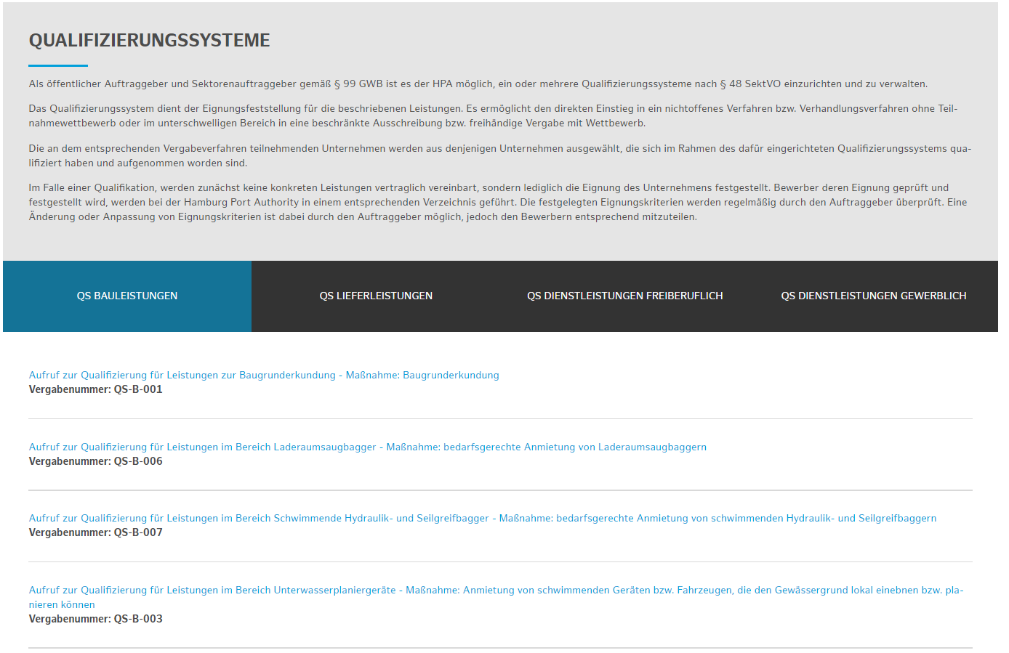
Qualifizierungssysteme - Homepage
https://www.hamburg-port-authority.de/de/hpa-360/beschaffung/ausschreibungen/

Slide 20
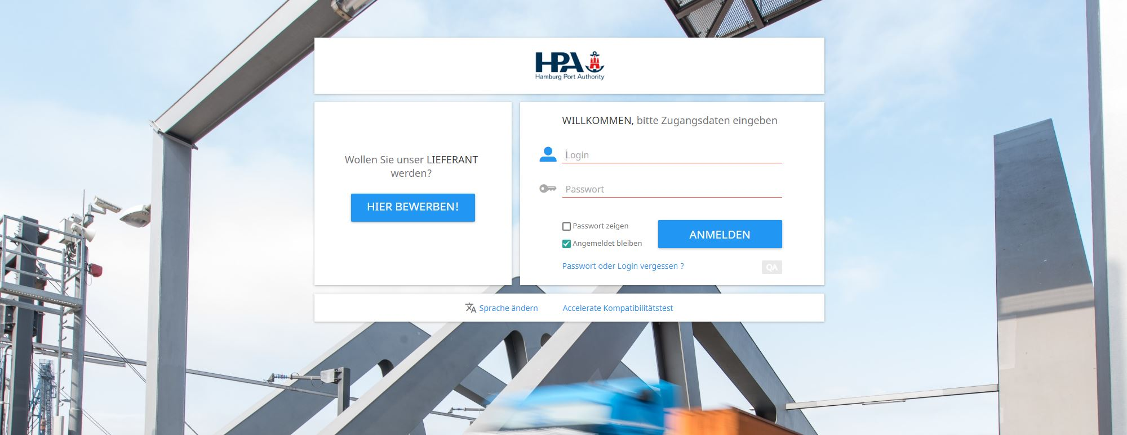
Qualifizierungssysteme - Bewerbung zukünftig
Link: https://hamburg-port-authority.synertrade.com

Slide 21
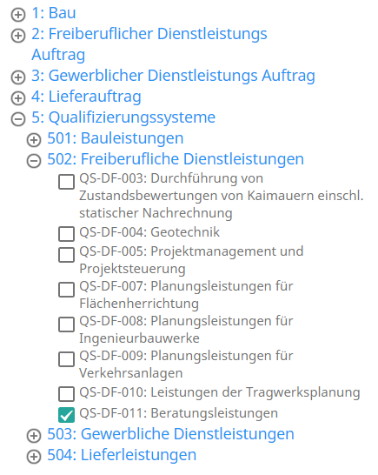
Qualifizierungssysteme – Bewerbung zukünftig
Reiter Materialgruppen
5: Qualifizierungssysteme
Bitte entsprechende Auswahl tätigen

Slide 22
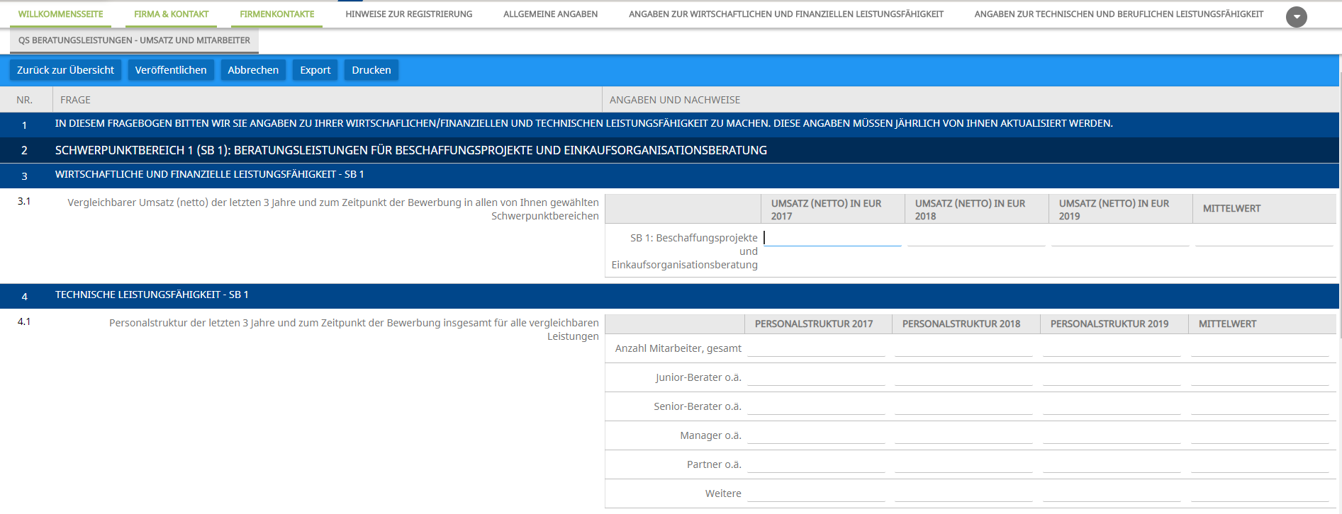
Qualifizierungssysteme – Bewerbung zukünftig
Achtung: Einmal jährlich Aufforderung zur Aktualisierung der Umsätze und Mitarbeiterzahlen (zum 01.04.)

Slide 23

Sprechen Sie uns gerne an!
© HPA, Andreas Schmidt-Wiethoff
Christine Wohlert-Mohr
Leitung
Strategischer Einkauf
Zentraler Einkauf
Tel.:
+49 40 42847- 2822
E-Mail: christine.wohlert-mohr @hpa.hamburg.de
Kerstin Müller
Strategischer Einkauf
Zentraler Einkauf
Tel.:
+49 40 42847- 3911
E-Mail:
kerstin.mueller @hpa.hamburg.de
Ina Schlieter
Strategischer Einkauf
Zentraler Einkauf
Tel.:
+49 40 42847-2181
E-Mail:
ina.schlieter @hpa.hamburg.de
Wibhati Tchanana
Strategischer Einkauf
Zentraler Einkauf
Tel.:
+49 40 42847-4308
E-Mail: wibhati.tchanana
@hpa.hamburg.de
Oliver Volkmann
Strategischer Einkauf
Zentraler Einkauf
Tel.:
+49 40 42847-2594
E-Mail: oliver.volkmann
@hpa.hamburg.de
Janine Bohlen
Strategischer Einkauf
Zentraler Einkauf
Tel.:
+49 40 42847-2594
E-Mail:
janine.bohlen
@hpa.hamburg.de

